Slide 1

Mass mailer

Slide 2
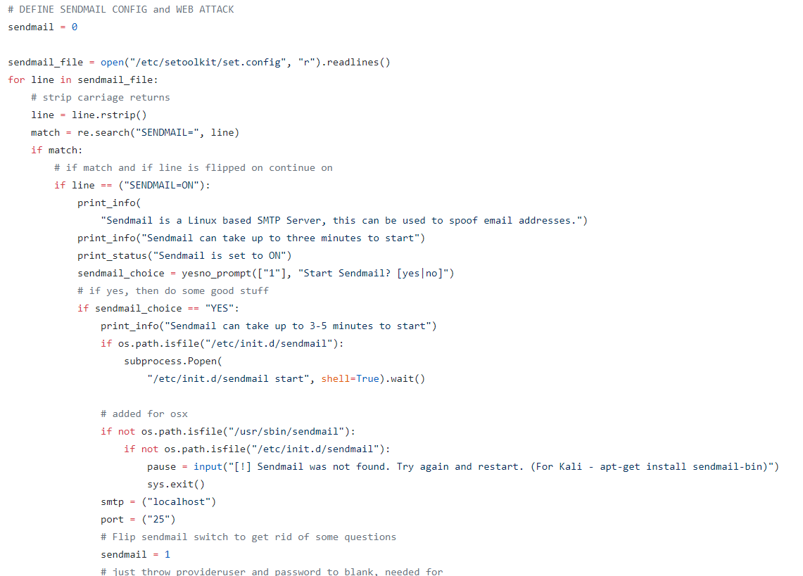
smtp_web.py
전체 코드기능
SENDMAIL CONFIG와 WEB ATTACK을 정의하는 부분

Slide 3
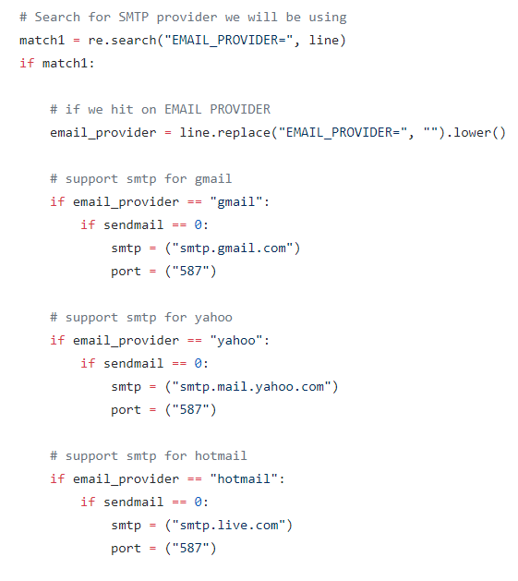
전체 코드기능
사용할 SMTP provider 검색하는 부분

Slide 4
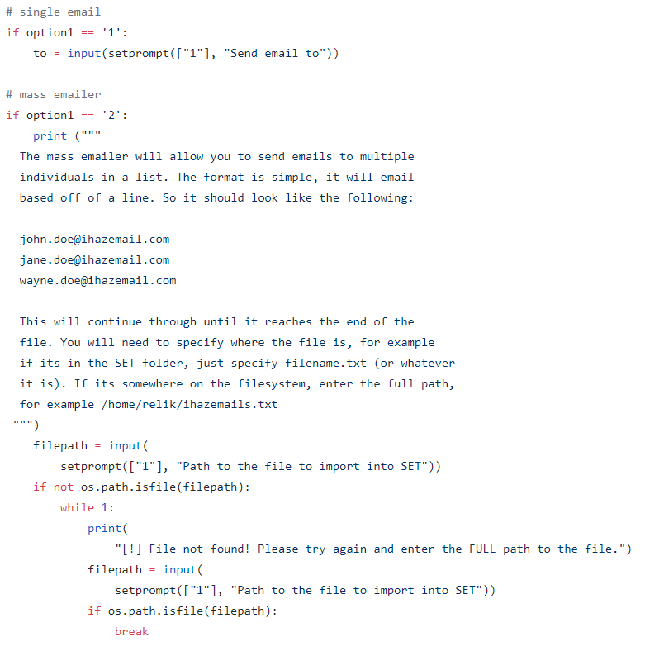
전체 코드기능
single adress 공격과 multiple user 공격 정의하는 부분

Slide 5
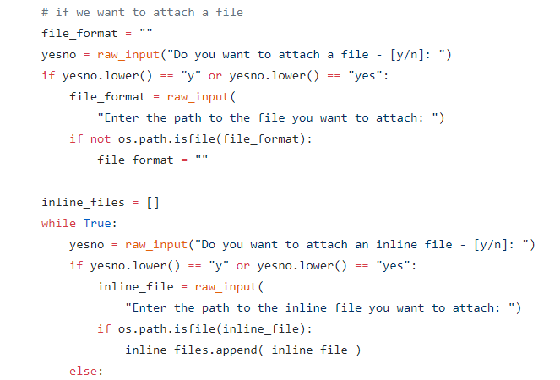
전체 코드기능
파일첨부 기능하는 부분

Slide 6
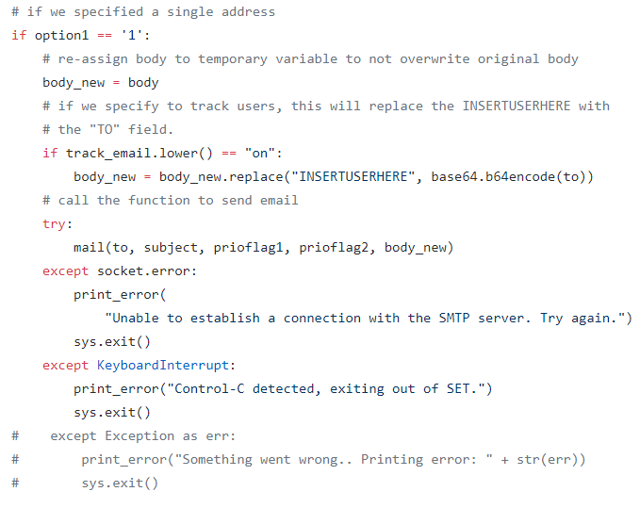
전체 코드기능
공격 single adress 정의하는 부분

Slide 7
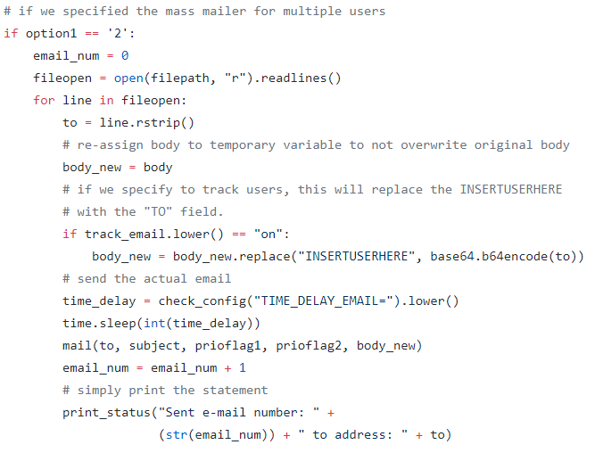
전체 코드기능
공격 multiple user 정의하는부분

Slide 8
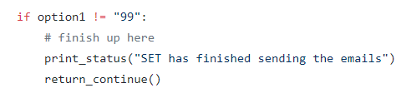
전체 코드기능
끝내는부분

Slide 9
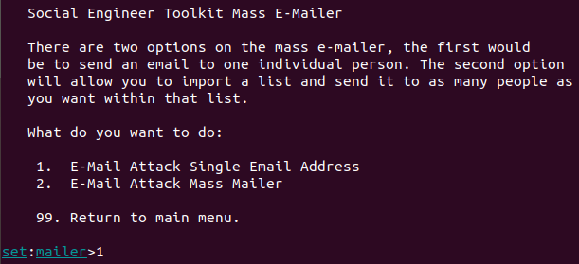
Mass mailer 실행화면 - 1
두가지 방법 중 하나 선택 가능
1. 다수에게 공격
2. 한명에게 공격

Slide 10


Mass mailer 실행화면 - 2
1. 받는이의 이메일 주소 입력
2. G메일 서버 이용공격 또는
자신의 서버 이용공격 선택가능
3. 공격자 이메일 입력
(실제 존재하지 않는 이메일과
사용자이름 입력가능)

Slide 11
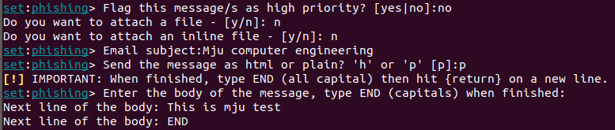
Mass mailer 실행화면 - 3
1. 파일첨부 가능
2. 파일텍스트형식 (HTML or plain) 지정
3. 이메일 내용 입력

Slide 12
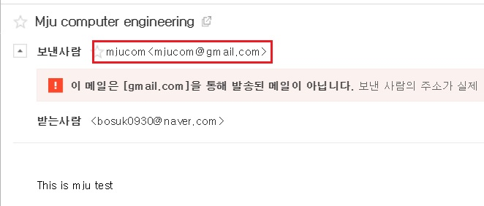
Mass mailer 실행화면 - 4
존재하지않는 이메일주소(mjucom@gmail.com)와 이름(mjucom)을 생성하여
메일 전송완료

